Slide 1
Найвідоміші об’єкти, віднесені до Світової спадщини ЮНЕСКО в Євразії
Бартош Є.М.

Slide 3
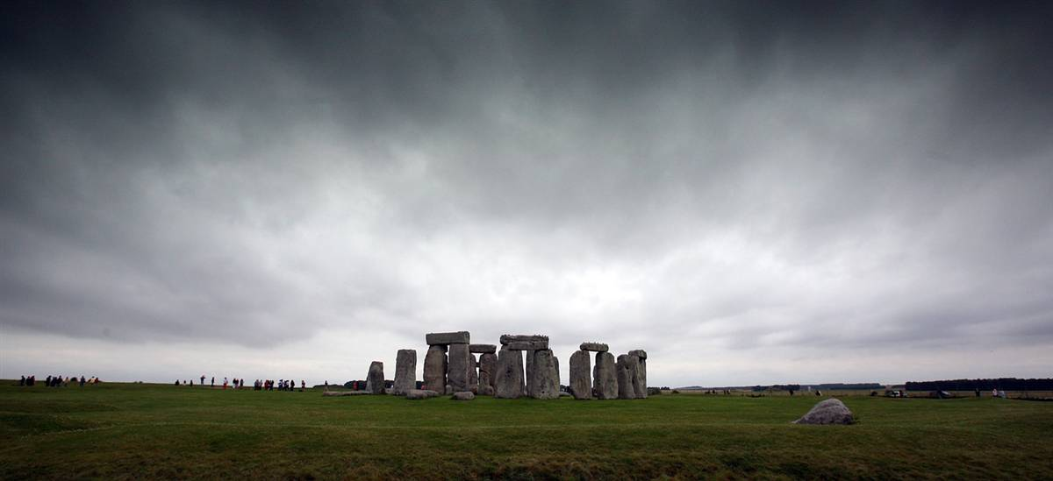
Стоунхедж (Велика Британія)

Slide 4
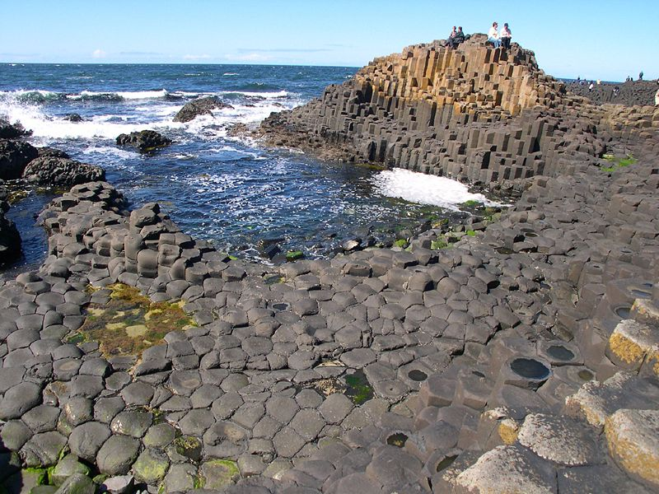
Бруківка велетнів

Slide 5
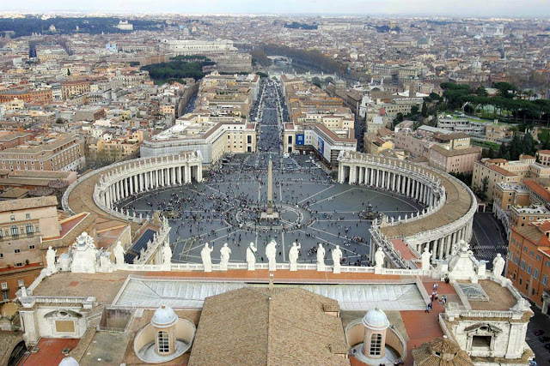
Ватикан

Slide 6
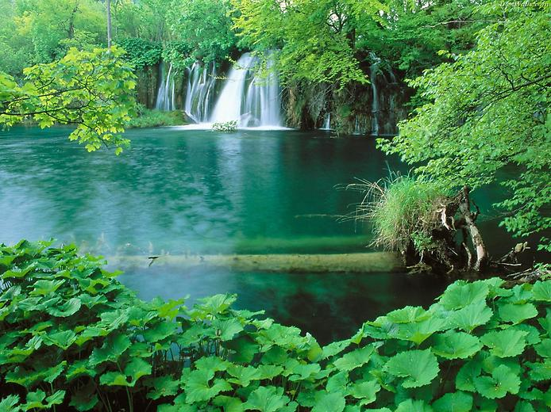
Національний парк Плітвицькі озера (Хорватія)

Slide 7
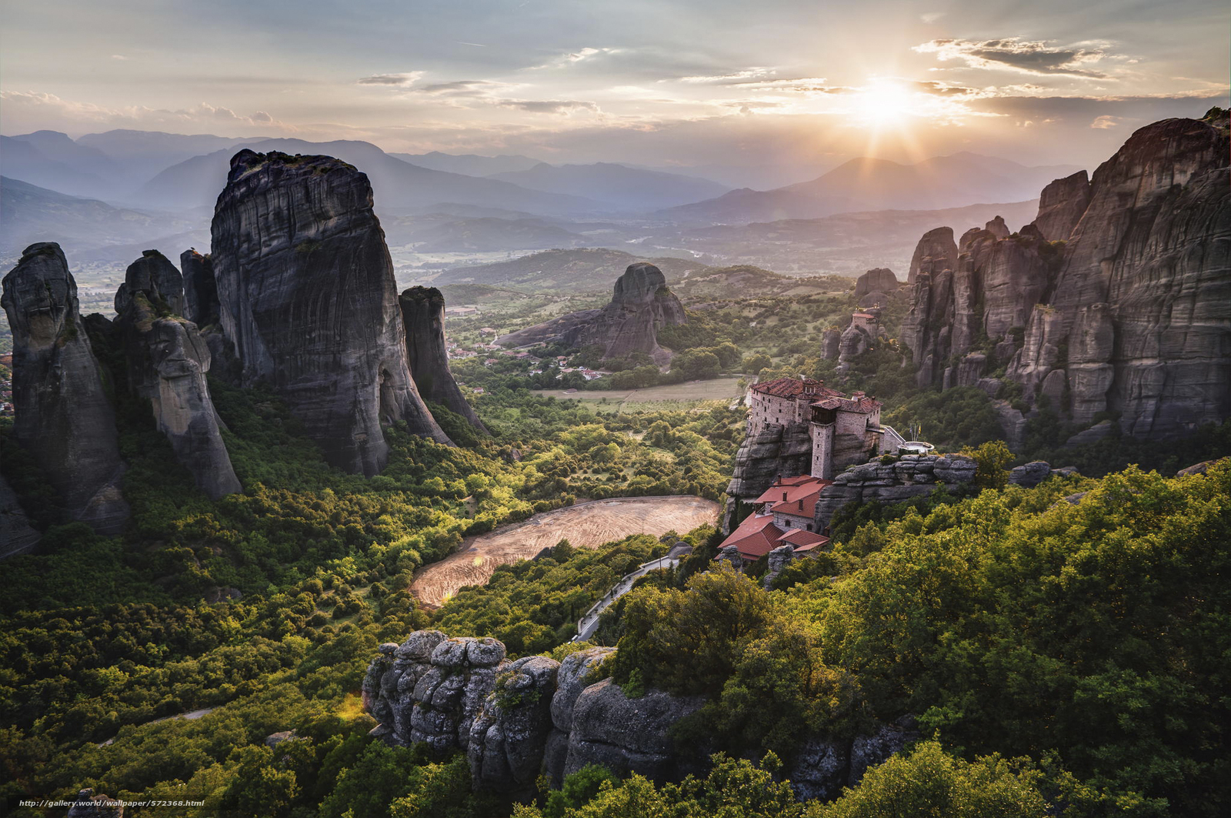
Метеора (Греція)

Slide 8
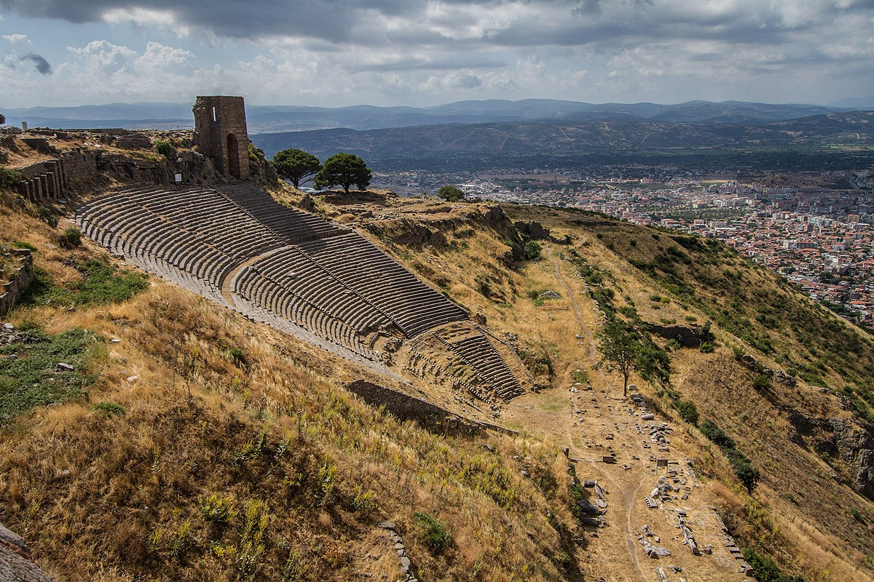
Пергам (Туреччина)

Slide 9
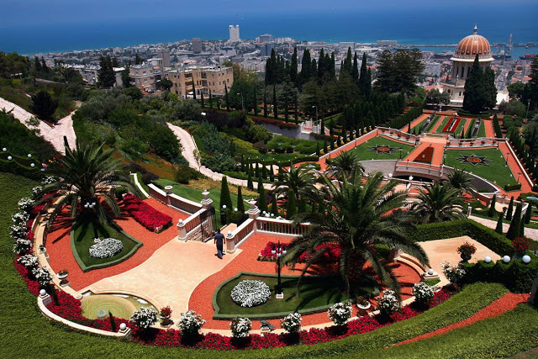
Терасовані сади м. Хайфа навколо гробниці Баба, засновника віри бахаї

Slide 10
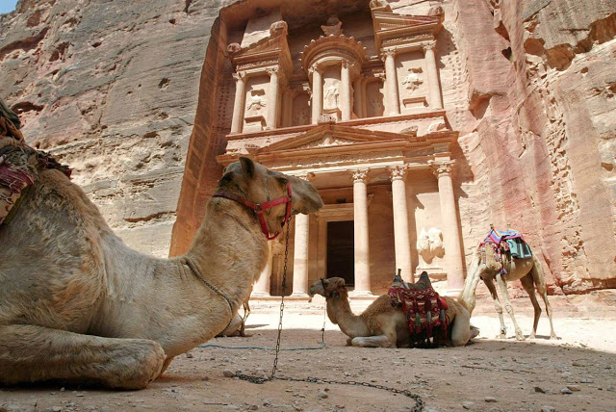
Петра (Йорданія)

Slide 11
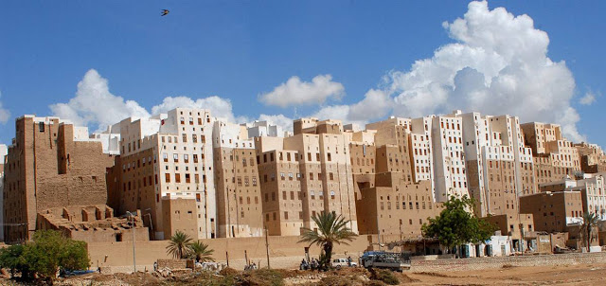
Шибам (Ємен)

Slide 12
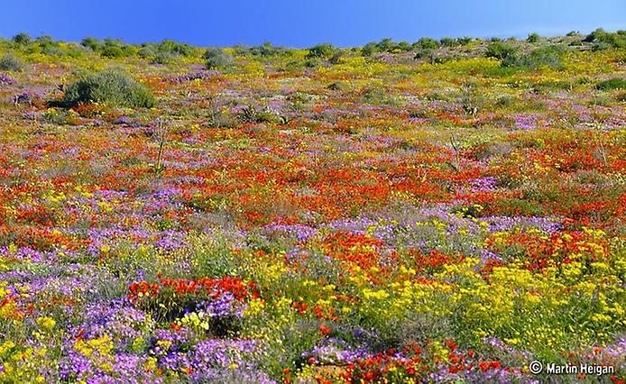
Долина квітів (Індія)

Slide 13
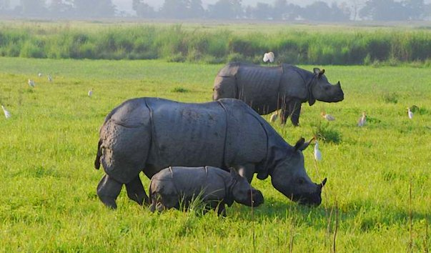
Національний парк Казіранга (Індія)

Slide 14
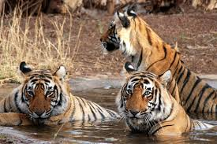
Національний парк Сундарбанс (Бангладеш)

Slide 15
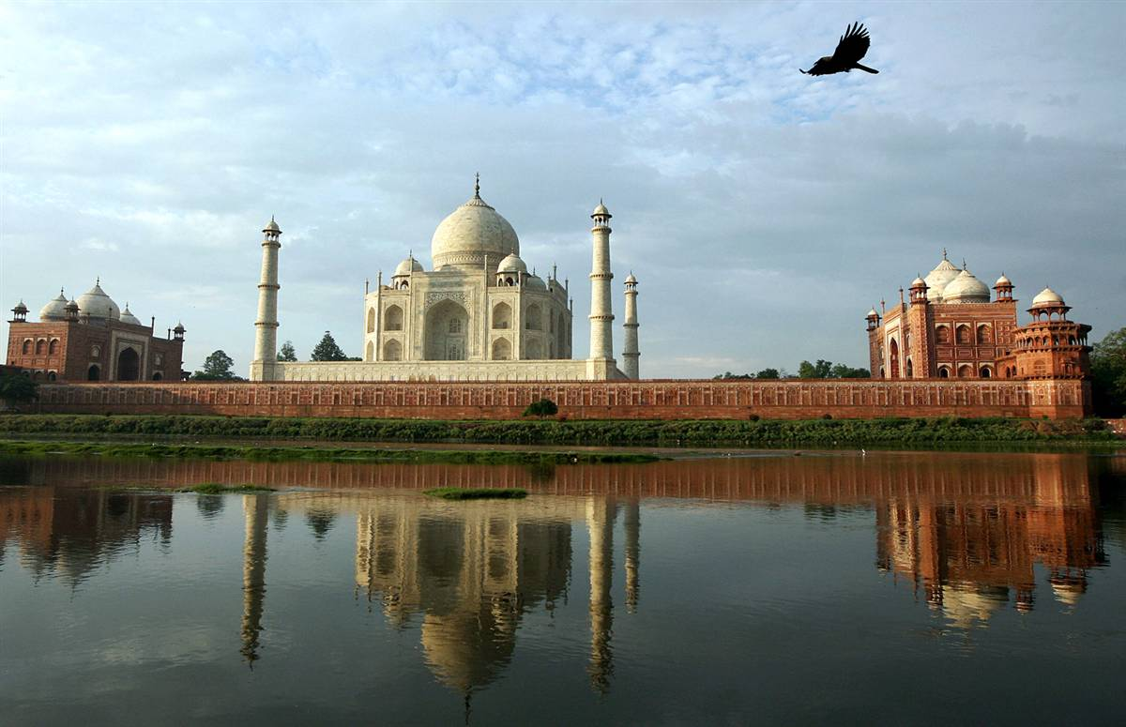
Тадж Махал

Slide 16
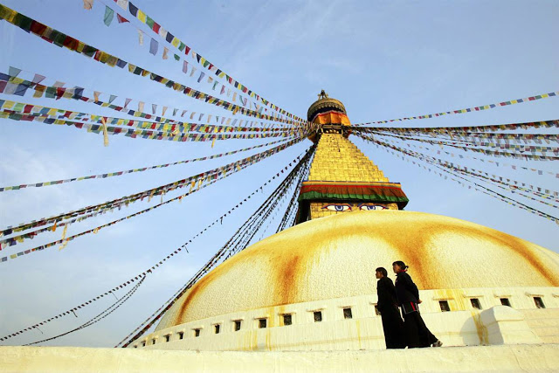
Ступа Бодхнатх у Катманду (Непал)

Slide 17
Резервати гігантської панди в провінції Сичуань (Китай)

Slide 18
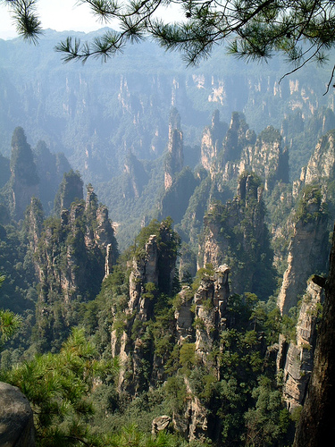
Національний парк Улін'юань (Китай)

Slide 19
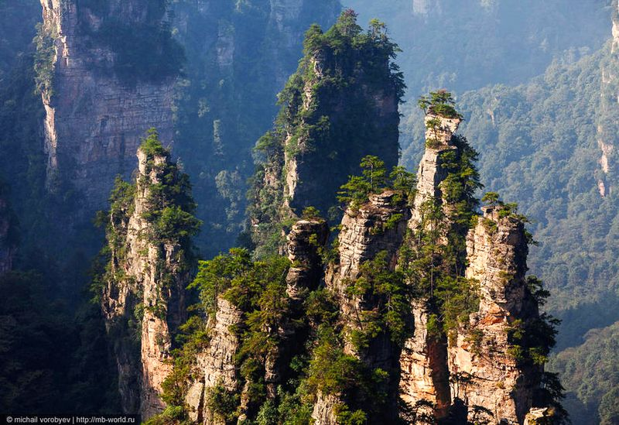

Slide 20
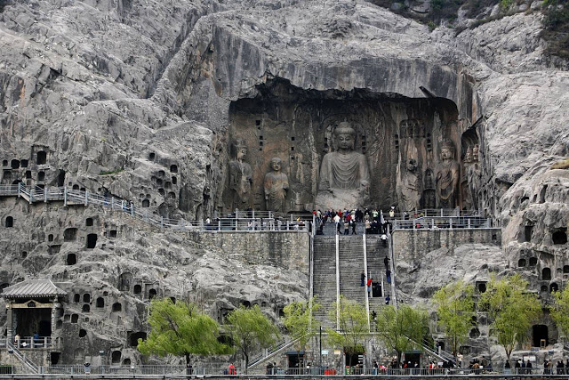
Скульптури гроту Лунмень («Драконові ворота»)

Slide 21
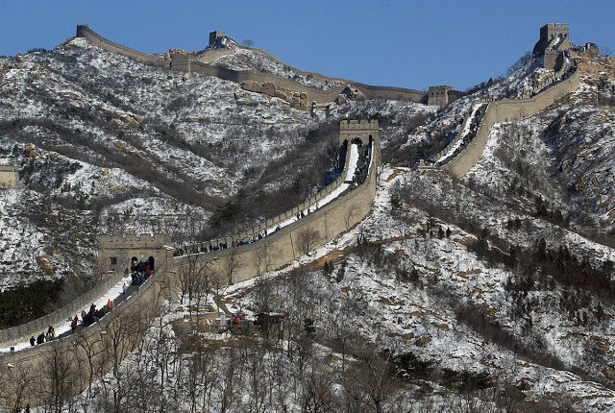
Велика Китайська стіна

Slide 22
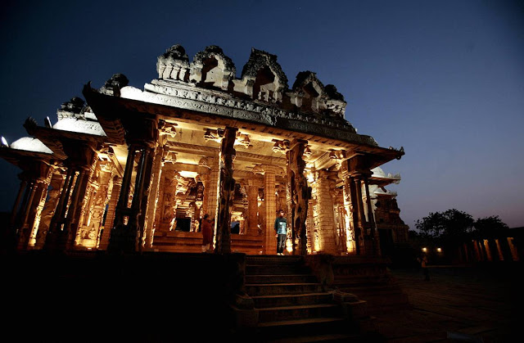
Храм в Хампі, Бангалор (Індія)

Slide 23
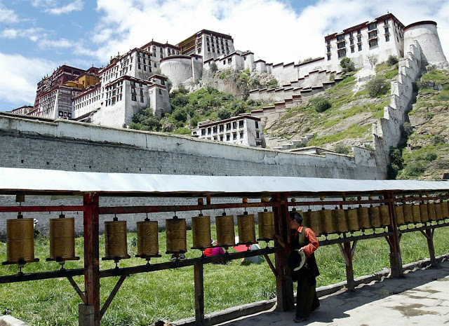
Палац Потала – Тибет (Китай)

Slide 24
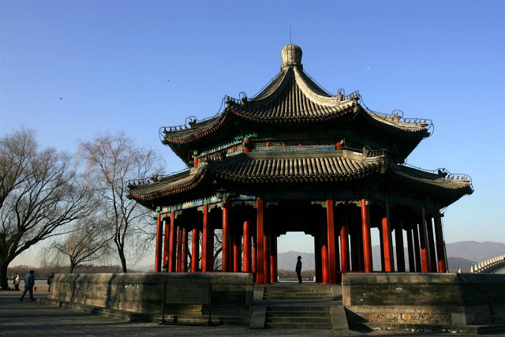
Павільйон Бафанг у Літньому палаці Пекіну

Slide 25
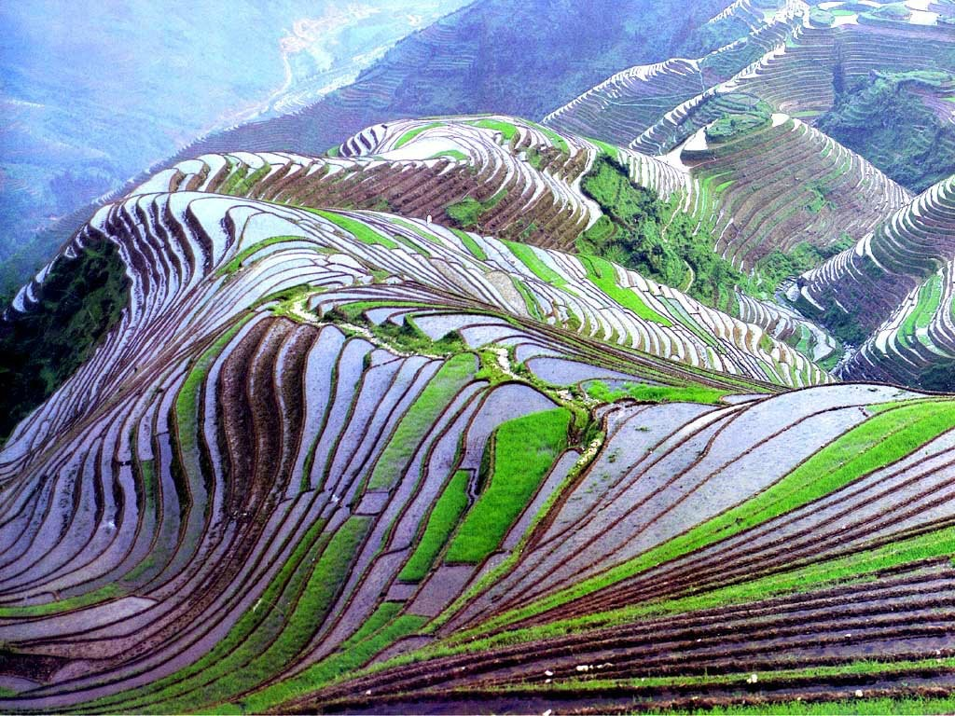
Рисові тераси Хунхе-Хані (Китай)

Slide 27
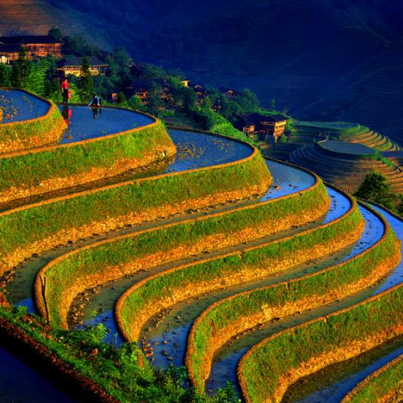

Slide 28
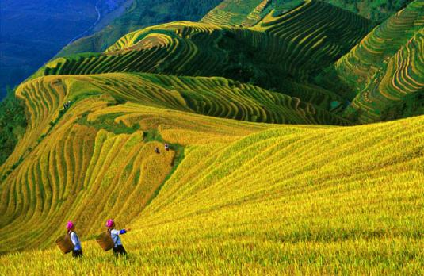

Slide 29
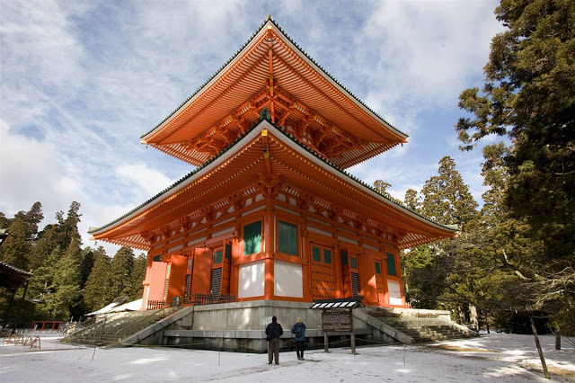
Буддійська пагода Компон-дайто на горі Коя, у провінції Вакаяма, Японія

Slide 30
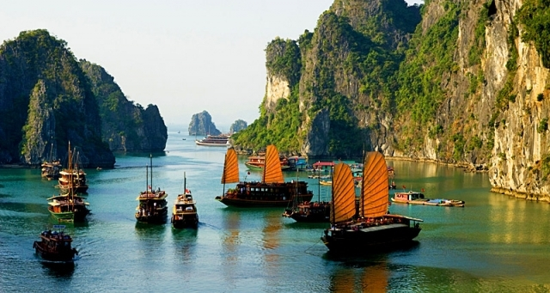
Бухта Халонг (В'єтнам)

Slide 31
Домашнє завдання
Опрацювати § 55, презентації об’єктів, віднесених до Світової природної спадщини ЮНЕСКО в Євразії (за бажанням).

